Slide 1
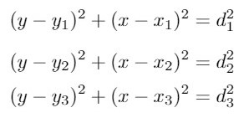
Question 1
1 récepteur -> Lieu de points : cercle
2 récepteurs -> Intersection de deux cercles -> 2 points
3 récepteurs -> Un point -> Suffisant

Slide 2
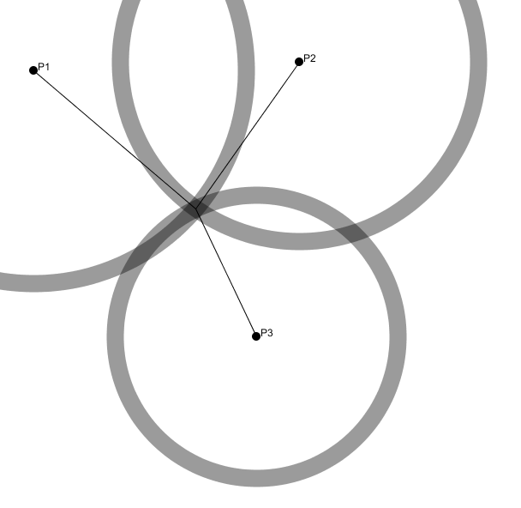
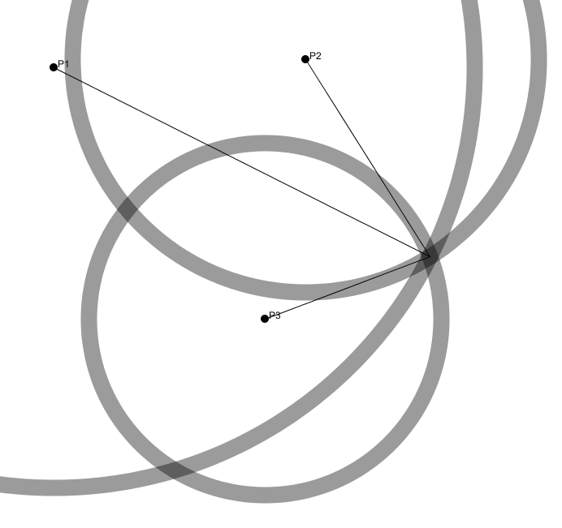
Question 1
Positions adéquates :

Slide 3
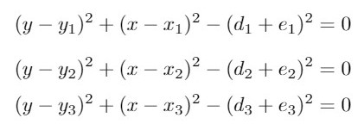
Question 1
On ajoute des erreurs sur la mesure de la distance

Slide 4
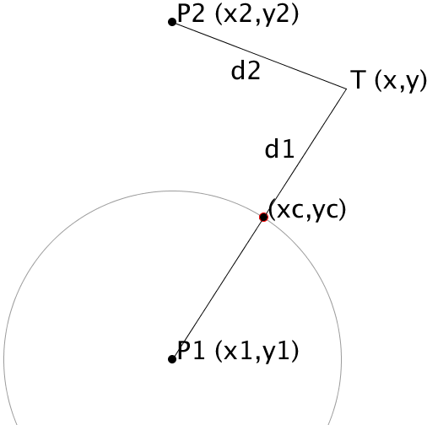
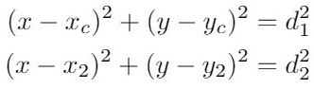
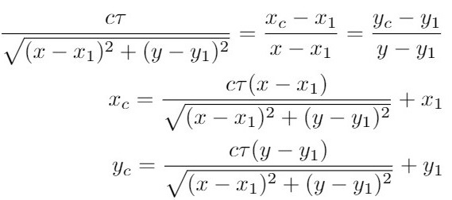
Question 2
2 récepteurs

Slide 5
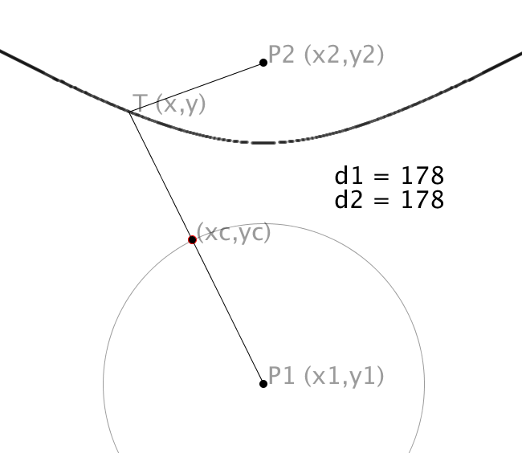
Question 2
Lieu de points : distance égale entre cercle et point : parabole
Intersection de deux paraboles donne un point unique -> 2 paraboles = 3 récepteurs minimum

Slide 6
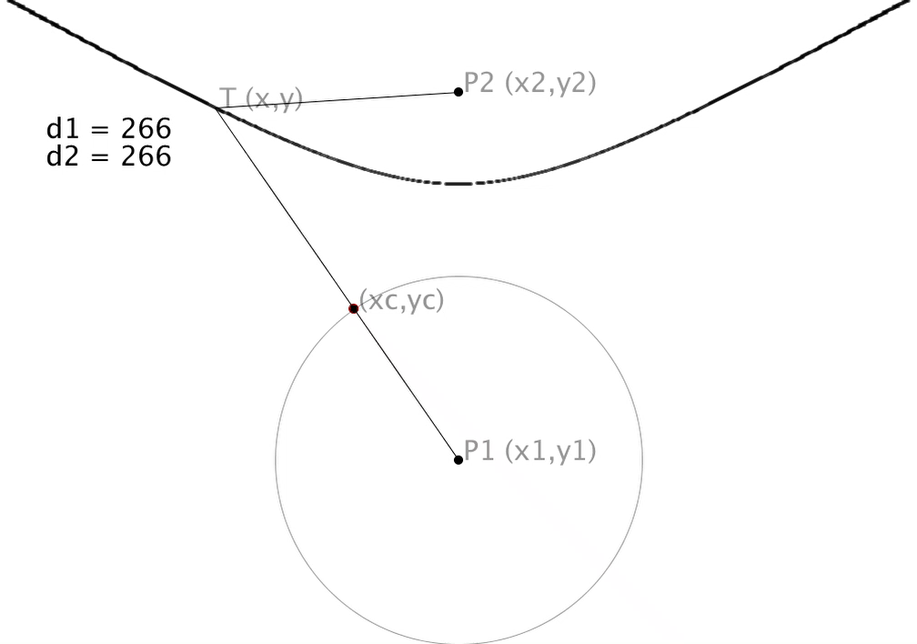
Question 2

